Slide 1
Practica
Flip Flop

Slide 2
Objetivos
El alumno aprenderá que es un flip-flop y los diferentes tipos de que existen.
El alumno aprenderá la tabla de verdad de los flip flop y su implementación

Slide 3
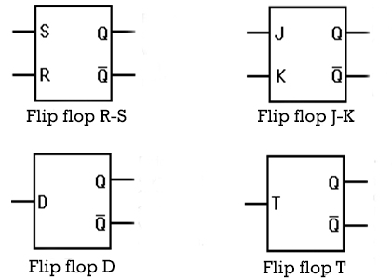
¿Que es un flip-flop?
El flip-flop es el nombre común que se le da a los dispositivos de dos estados (biestables), que sirven como memoria básica para las operaciones de lógica secuencial. Los Flip-flops son ampliamente usados para el almacenamiento y transferencia de datos digitales y se usan normalmente en unidades llamadas “registros”, para el almacenamiento de datos numéricos binarios.

Slide 4
El Flip-Flop es el elemento de memoria mas pequeño y que es capaz de almacenar un número binario de un solo bit, es decir, que puede almacenar solo un uno (1) o un cero (0) y permanece indefinidamente en uno de sus dos estados posibles aunque haya desaparecido la señal de control que provocó su transición al estado actual.
Memoria: Dispositivo físico, generalmente electrónico, en el que se almacenan datos e instrucciones para recuperarlos y utilizarlos posteriormente.

Slide 5
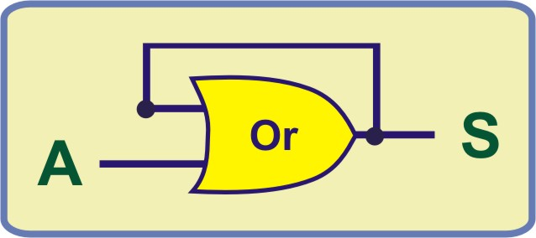
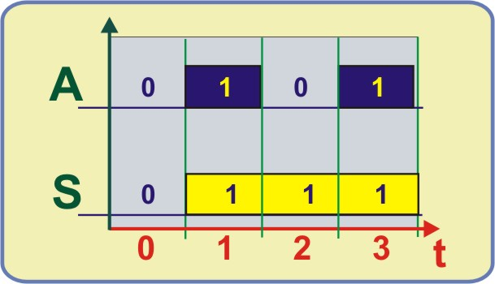
El flip-flop mas sencillo, esta basado en una compuerta Or, como se muestra en el siguiente diagrama.
Análisis del circuito.
Como vemos en el diagrama de la compuerta or, tiene una de sus entradas conectada a la salida, a esta conexión se le llama retroalimentación, ya que el valor que tome la salida, le llegara también a la entrada, para poder analizarla nos auxiliamos del cronograma de tiempos de la imagen.
Iniciamos en condiciones iniciales, todo vale ceros, tanto la entrada A como la salida S y recordando la tabla de verdad de la compuerta or, 0 + 0 =0, es correcto lo que se muestra en el tiempo 0 del cronograma.
Diagrama
Cronograma de tiempos

Slide 6
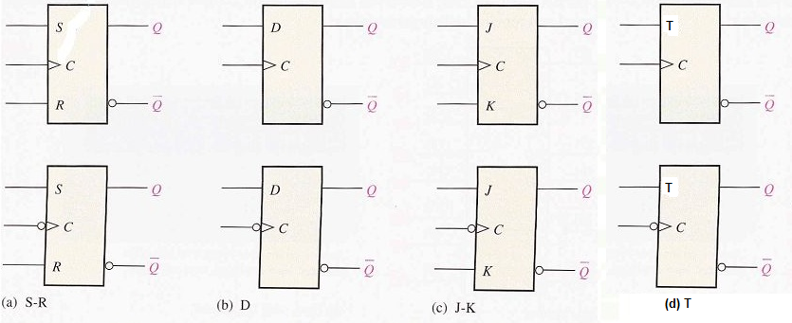
Tipos de flip flop y sus tablas de verdad.
El circulo en la entrada del reloj (CLK) indica negación, por lo cual es de T-.
Flip flop de transición positiva
Flip flop de transición negativa

Slide 7
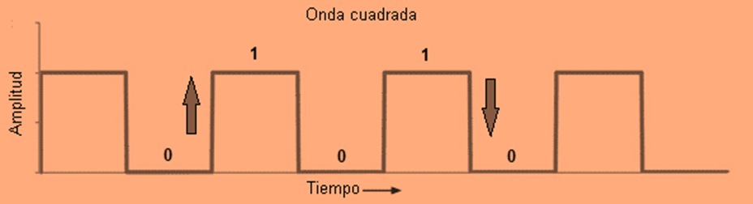
Transición, cambio de estado en la señal, existen dos tipos:
Transición positiva (T+), cuando la señal cambia de 0 a 1.
Transición negativa (T-), cuando la señal cambia de 1 a 0.

Slide 8
Tablas de verdad de los flip flop.
Operación | Entradas |  | Salida
 | S | R | Q
Memoriza | 0 | 0 | Qo
Reset | 0 | 1 | 0
Set | 1 | 0 | 1
Prohibido | 1 | 1 | *
Operación | Entrada | Salida
 | T | Q
Memoriza | 0 | Qo
Toggle | 1 | Q+
Operación | Entrada | Salida
 | D | Q
Reset | 0 | 0
Set | 1 | 1
Flip flop SR
Flip flop T
Flip flop D
Operación | Entradas |  | Salida
 | J | K | Q
Memoriza | 0 | 0 | Qo
Reset | 0 | 1 | 0
Set | 1 | 0 | 1
Toggle | 1 | 1 | Q+
Qo representa que el FF no cambia, memoriza el ultimo valor en sus salidas.
Q+ representa que el FF cambia el valor de su salida a su estado contrario.
Flip flop JK

Slide 9
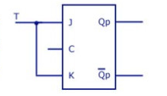
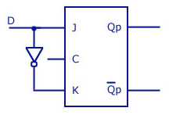
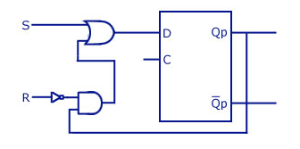
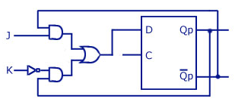
Debido a que no existen algunos tipos de FF comercialmente, al FF JK se le ha llamado el Flip flop “universal”, ya que a partir de el se pueden realizar el T y D.
A continuación las diferentes conversiones que se tienen que hacer.
Conversión FF JK a T
Conversión FF JK a D
Conversión FF JK a T
Conversión FF D a JK

Slide 10
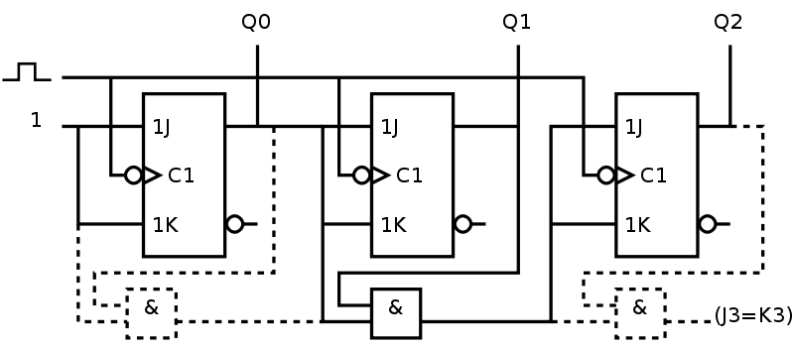
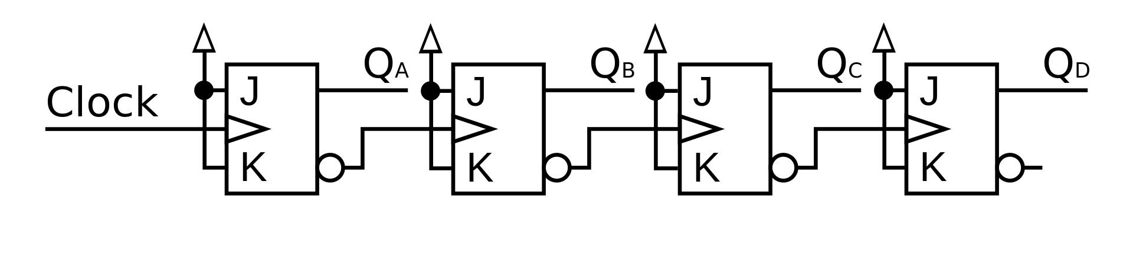
Flip flop en modo síncrono, observa que la señal de reloj es la misma para los tres flip flop.
Flip flop en modo asíncrono, observa que la señal de reloj solo entra al primer flip flop y no al resto.
Para qué sirven las entradas Clear y Preset.
Estas entradas sirven para controlar el momento en que inicia su funcionamiento y el valor de inicio de una secuencia de arranque. En inglés estas se conocen como Clear y Preset; la entrada Clear hace arrancar en cero el flip-flop y Preset hace arrancar en uno, sin considerar otras entradas o el reloj del dispositivo.

Slide 11
¿Preguntas?

Slide 12
Gracias

